Slide 1

ГАЗЕТА ДЛЯ РОДИТЕЛЕЙ
ДРУЖНАЯ СЕМЕЙКА
Нет места милее родного дома.
ВОСПИТАТЕЛИ И ДЕТИ ПОДГОТОВИТЕЛЬНОЙ ГРУППЫ № 6

Slide 2


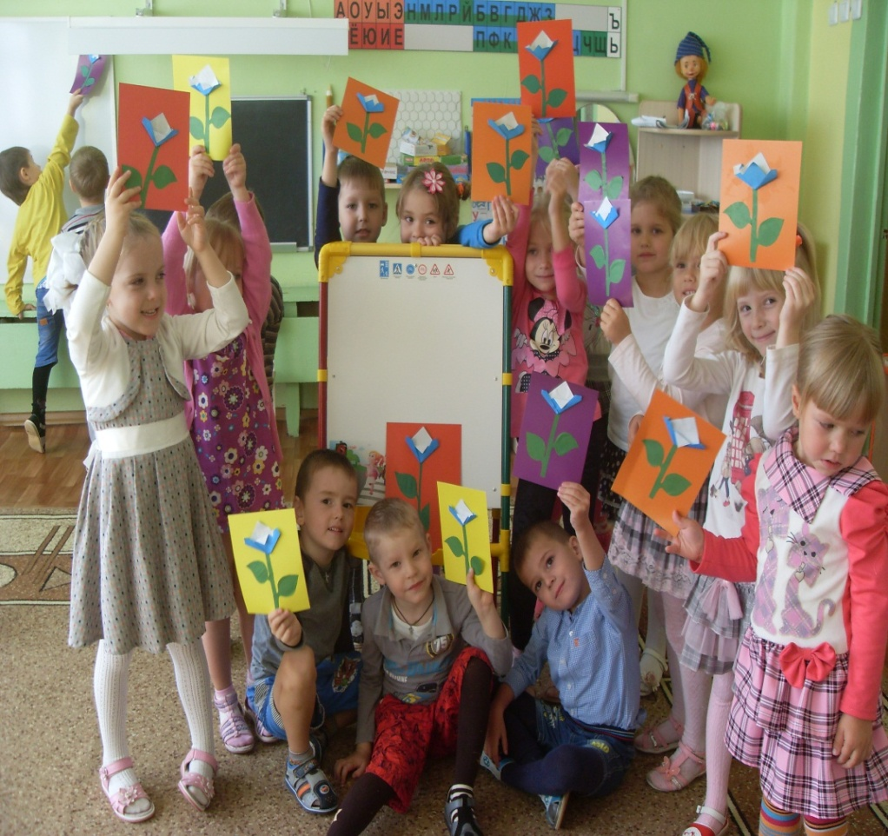

Slide 3

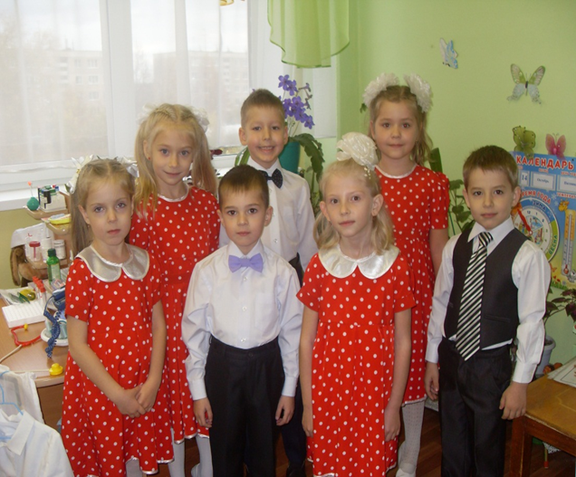
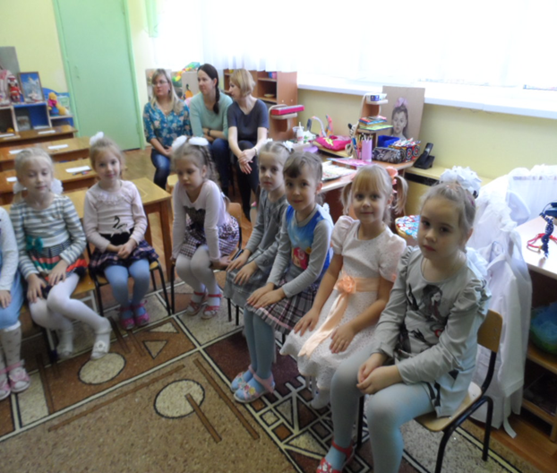
ДЕТИ –НАШЕ БУДУЩЕЕ
День со счастья начинается,
Счастье встало раньше всех!
Счастье маме улыбается,
Развернув улыбку в смех.
Счастье по полу зашлёпало,
Босиком и без штанов,
Моё счастье голопопое,
Несмышленое оно.
Шебутное и несмирное,
Тут – ломает, там – крушит,
Над губой – усы кефирные…
Вот оно ко мне бежит!

Slide 4


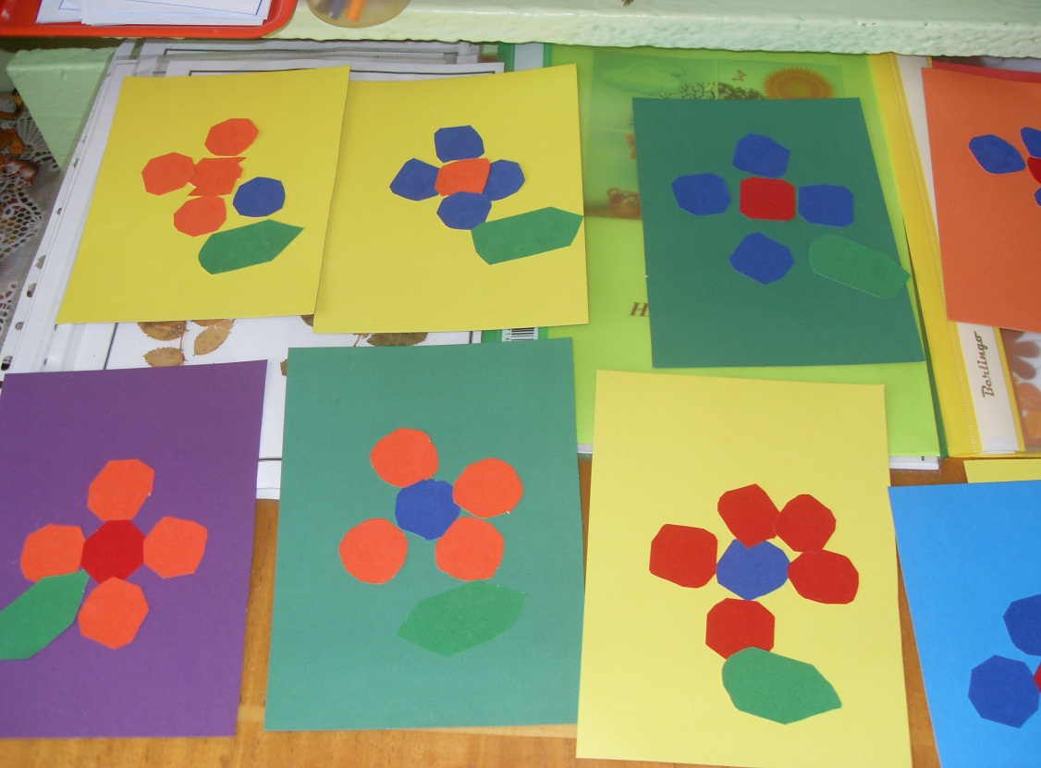
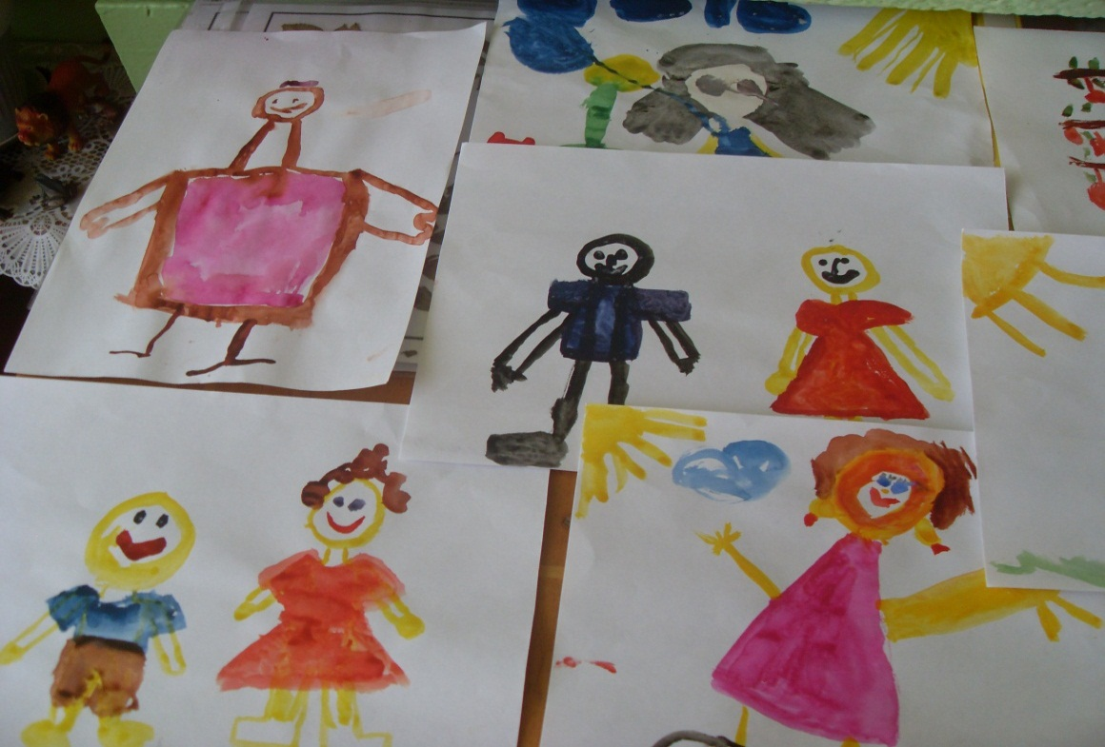
ДЕТСКОЕ ТВОРЧЕСТВО
Нет одиночества,
нет пустоты:
детское творчество –
щедрость мечты.
Даже не хочется
быт ворошить:
детское творчество –
щедрость души…

Slide 5
ИГРЫ ЗАГАДКИ
1)Он — мужчина, и он сед,
Папе — папа, мне он — …(дед)
2)Папа, мама, старший брат,
Маша, дедушка Игнат -
Много разной тут родни.
А все вместе кто они?
( семья)
3)Кто вас, дети, больше любит,
Кто вас нежно так голyбит
И заботится о вас,
Hе смыкая ночью глаз? (мама)
4)Кто любить не устает,
Пироги для нас печет,
Вкусные оладушки?
Это наша.. .
(Бабушка. )
5)Кто любимей всех на свете?
И за всю семью в ответе?
От зарплаты до зарплаты
Что б мы делали без.. .
(Папы. )
6) Кто любит и меня, и братца,
Но больше любит наряжаться? —
Очень модная девчонка —
Моя старшая.. .
(Сестренка. )
7)Мамы старшая сестра —
С виду вовсе не стара,
С улыбкой спросит: «Как живете? »
Кто в гости к нам приехал? (Тетя)
8)Кто же с маминой сестрой
Приезжает к нам порой?
На меня с улыбкой глядя,
«Здравствуй! » — говорит мне.. . (дядя)
Добрая семейная игра «Пожелания» для взрослых и детей
Эта игра очень подходит для семейных праздников, а особенно — для Нового Года.
Правила. За стол садятся члены семьи. Желательно так, чтобы все «перемешались». Например, бабушки сидели рядом с внуками, а родители рядом с детьми. Суть игры в том, что каждый игрок должен что-то пожелать сидящему справа от него члену семьи, чего, по его мнению, тот хочет больше всего. Тот участник, который надолго задумался выбывает.
Например, если папа очень много работает, то ребенок желает ему поехать всем вместе на море, а если старший сын заканчивает школу в этом году, то можно пожелать ему успешного поступления в тот институт, о поступлении в который он мечтал. Игра очень сближает членов семьи и помогает лучше узнать друг друга.

Slide 6
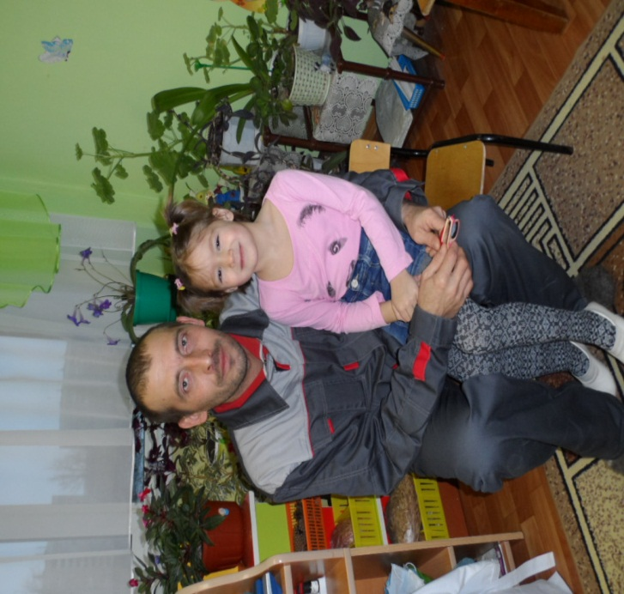
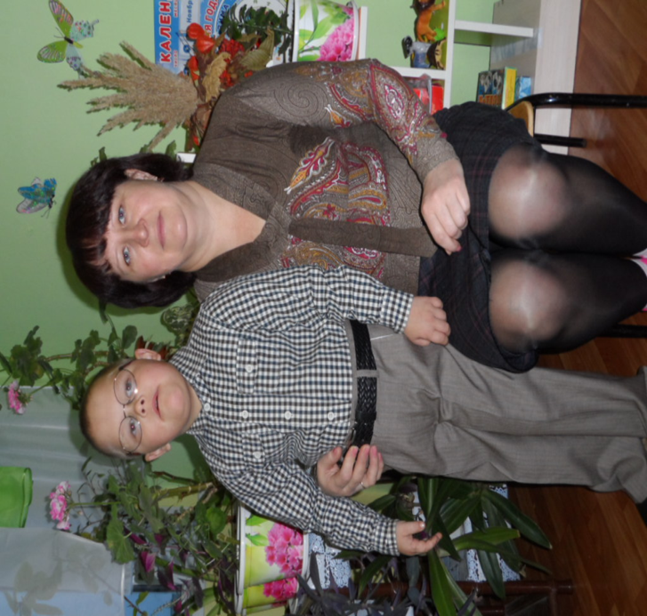
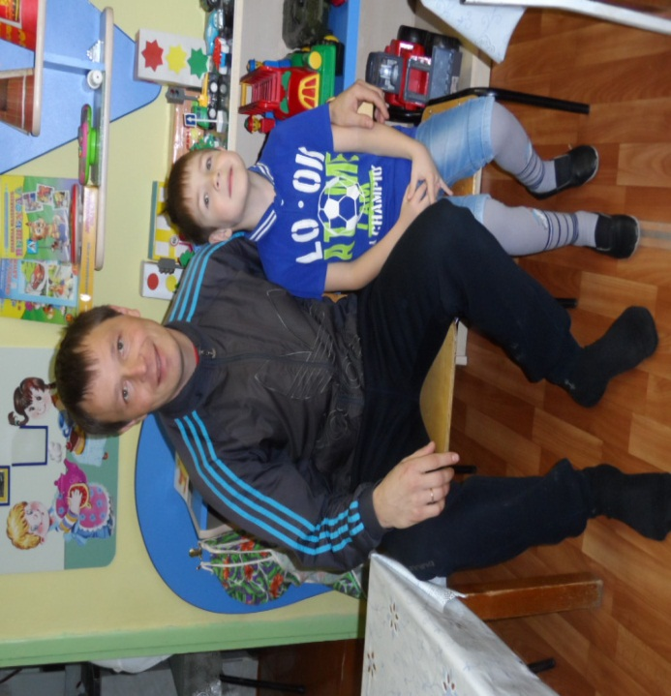
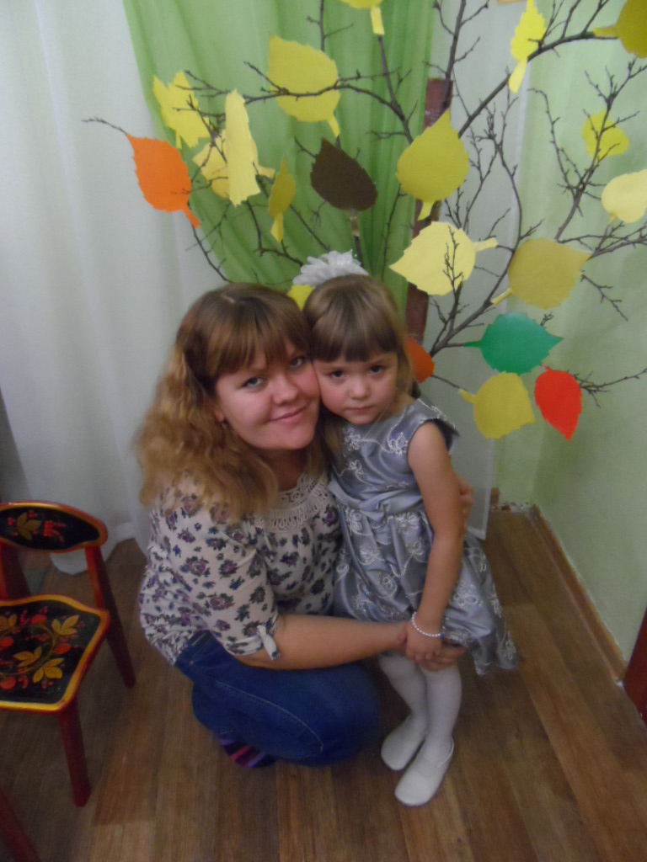
НАШИ ЛЮБИМЫЕ МАМЫ И ПАПЫ
Мама на папу глядит,
Улыбается,
Папа на маму глядит,
Улыбается,
А день самый будний,
Не воскресенье,
И за окошком – не солнце,
А вьюга,
Просто такое у них
Настроение,
Просто они
Очень любят друг друга.
От этой любви
И легко, и светло.
Мне с папой и мамой
Так повезло!

Slide 7
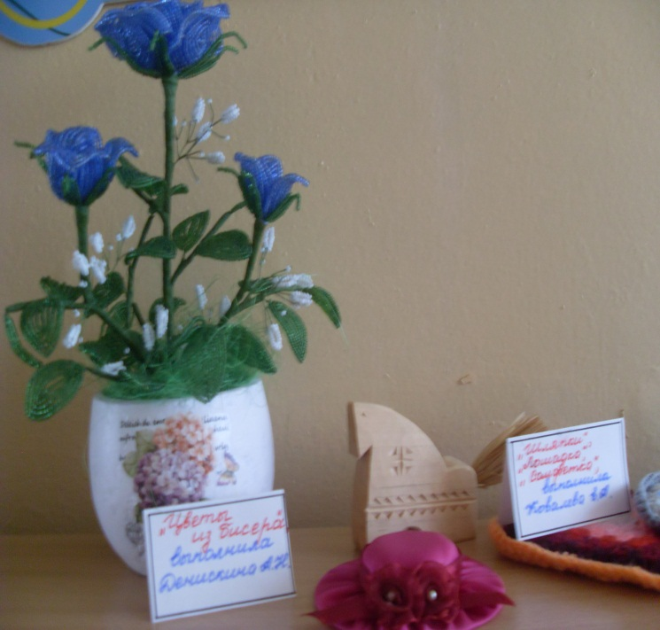
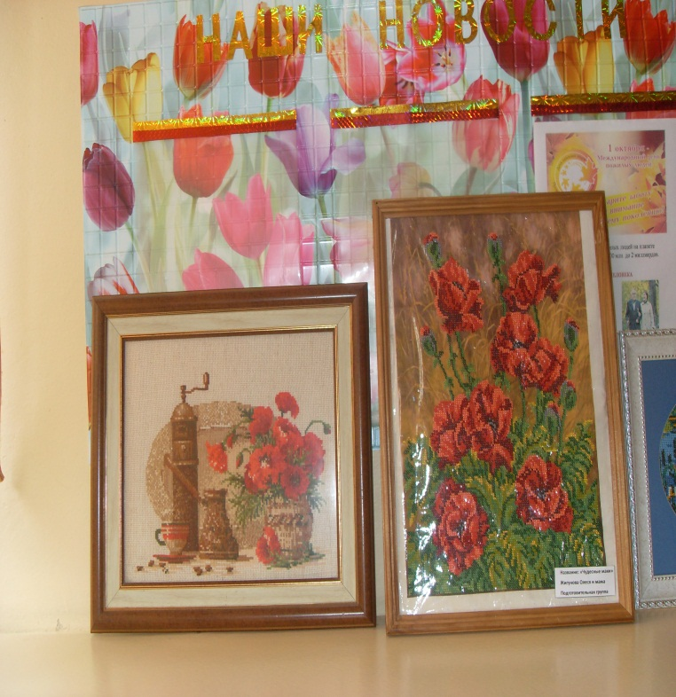
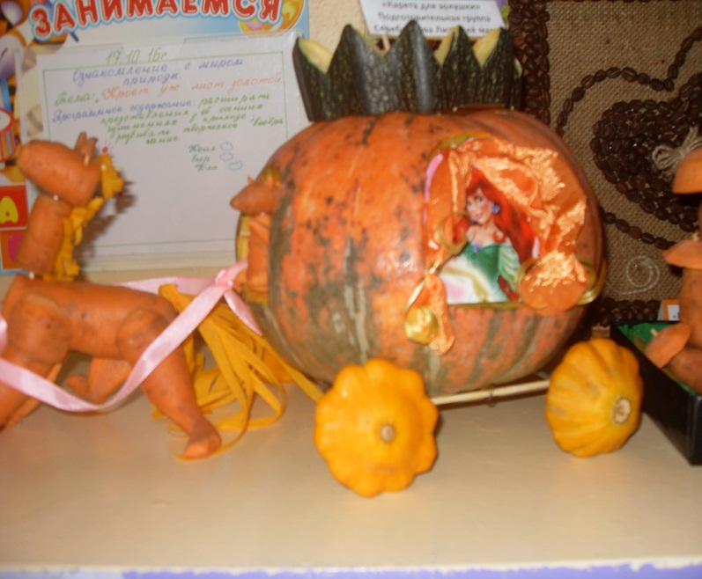
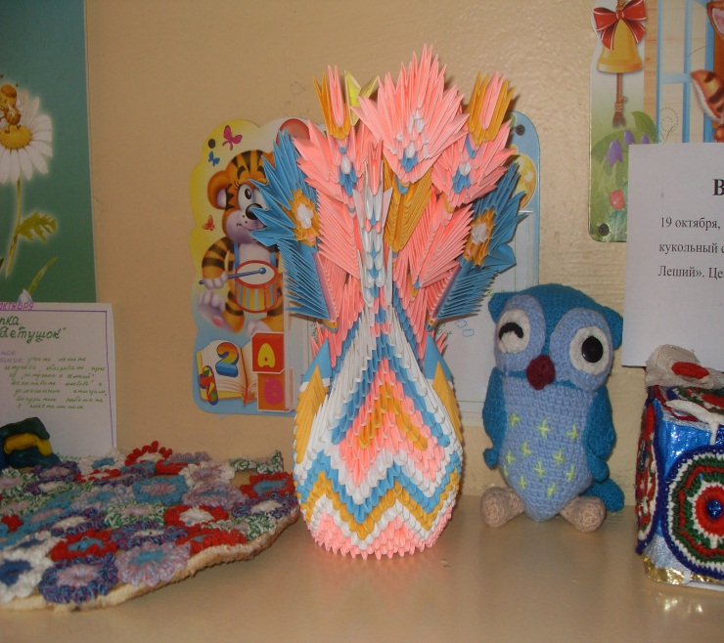
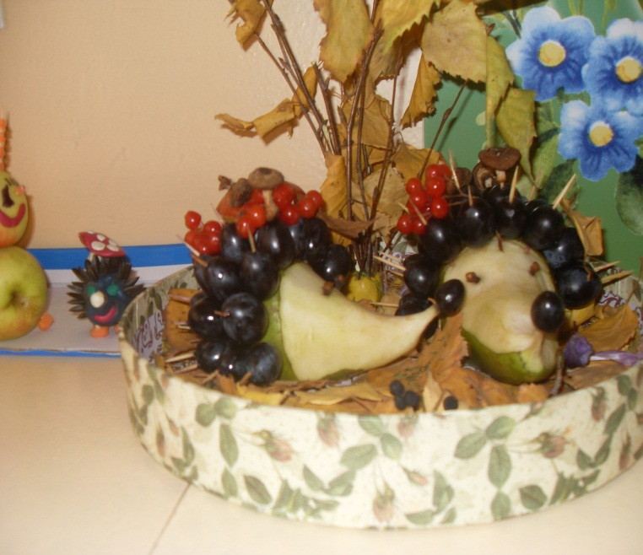
МАМЫ РУКИ ЗОЛОТЫЕ
Мамочка добрая, мамочка милая,
Ну и, конечно, очень красивая.
Руки у мамы моей золотые:
Сделать поделки может любые.
Всем нам поможет,
Всегда все успеет:
Юбку сошьет и обед разогреет.
Мамочку любим
Мы все очень-очень.
Желаем ей счастья – сколько захочет.

Slide 8
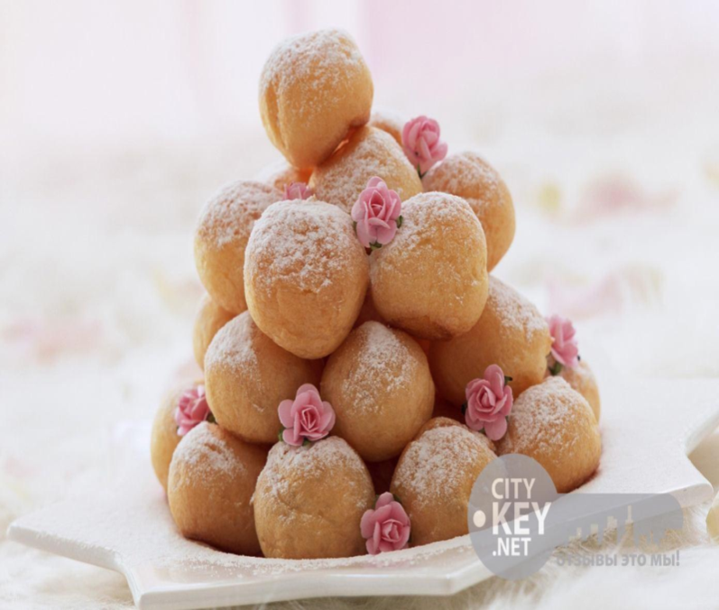
РЕЦЕПТ МОЕЙ МАМЫ
Творожные шарики!
Вкус из детства!Очень вкусно! Ингредиенты: - 250 гр творога - 1 яйцо - 5-6 столовых ложек сахара - 1,5 стакана муки - 1/2 без горки чайной ложки соды - сахарная пудра Взбиваем яйцо с сахаром, добавляем творог и соду. Перемешиваем так, чтобы не осталось творожных комочков. Добавляем муку и месим тесто. Даем тесту постоять минут 15-20. Потом катаем колбаски, режем на брусочки, из брусочков катаем шарики (не очень большие, т.к. при жарки они немного увеличатся в размерах) В кастрюльку с горячим растительным маслом погружаем первую порцию шариков, деревянной ложкой помогаем им всплыть. Жарить лучше на среднем огне, дав им прожариться внутри и не дать сгореть снаружи. Жарим до золотистого цвета Готовые шарики складываем в дуршлаг, чтобы стекло лишнее масло, потом перекладываем на блюдо и уже остывшие посыпаем сахарной пудрой.
АЙБОЛИТ СОВЕТУЕТ ЭТО ИНТЕРЕСНО
История шоколада началась более 3000 лет назад на побережье Мексики.
Как считают учёные, шоколад пришёл к нам от древних ацтеков. Они называли его «пищей богов». Ацтеки считали какао-бобы настолько ценными, что их плоды играли роль денег. Испанские конкистадоры окрестили лакомство «чёрным золотом» и использовали для укрепления физических сил и выносливости.
Советы доктора Айболита:
по утрам и вечерам;
обязательно 1-2 раза в неделю купайся
не забывай мыть руки перед едой;
не забывай мыть руки после туалета;
делай зарядку, занимайся спортом;
правильно питайся;
соблюдай режим дня.

Slide 9
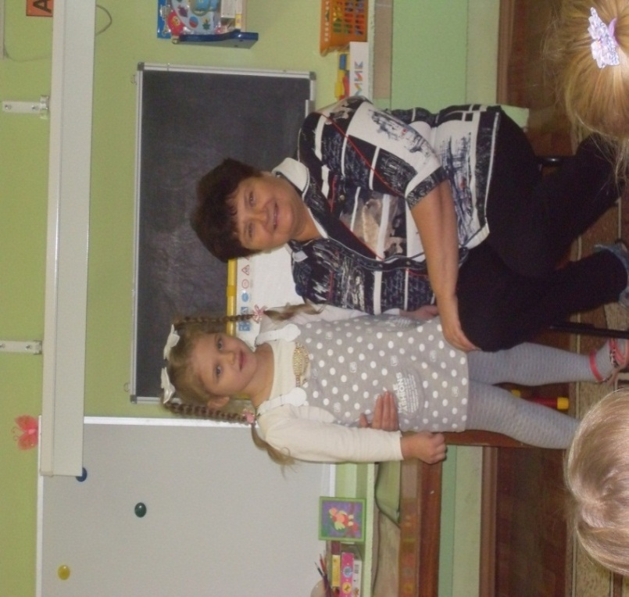
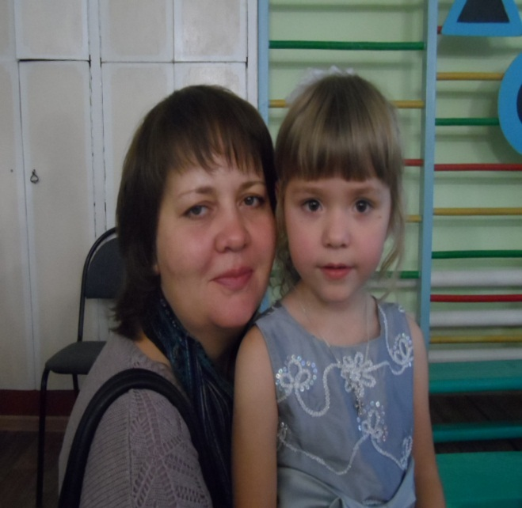
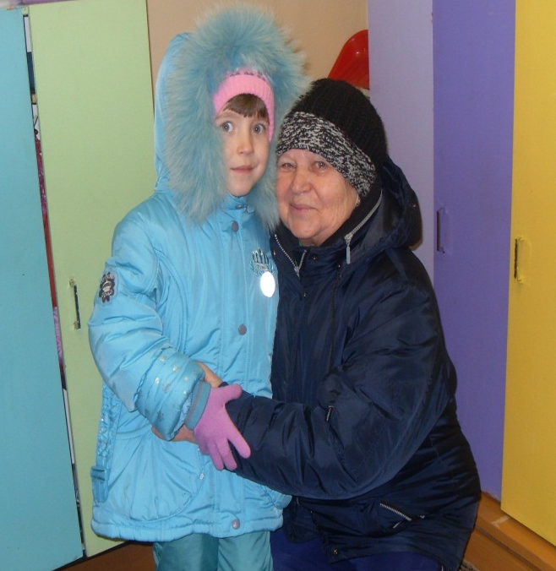
БАБУШКАМ И ДЕДУШКАМ ПОСВЯЩАЕТСЯ...
Надо бабушку любить,
Надо с дедушкой дружить.
Только вместе всей семьёй
Можно долго нам прожить.
С ними можно поиграть,
Или книжку почитать,
И от них, когда захочешь,
Можно новое узнать.

Slide 10
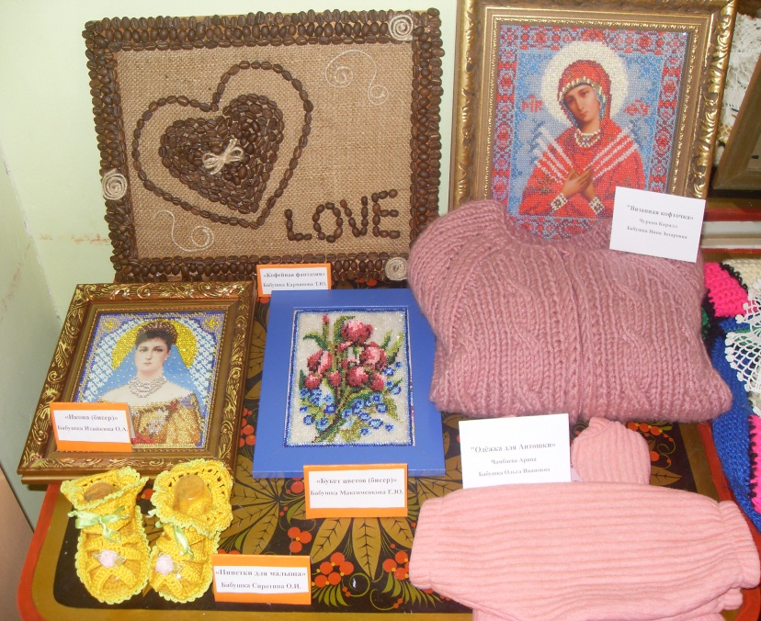
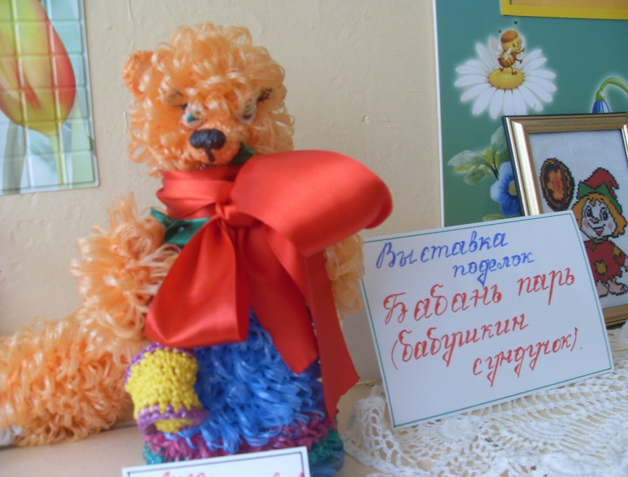
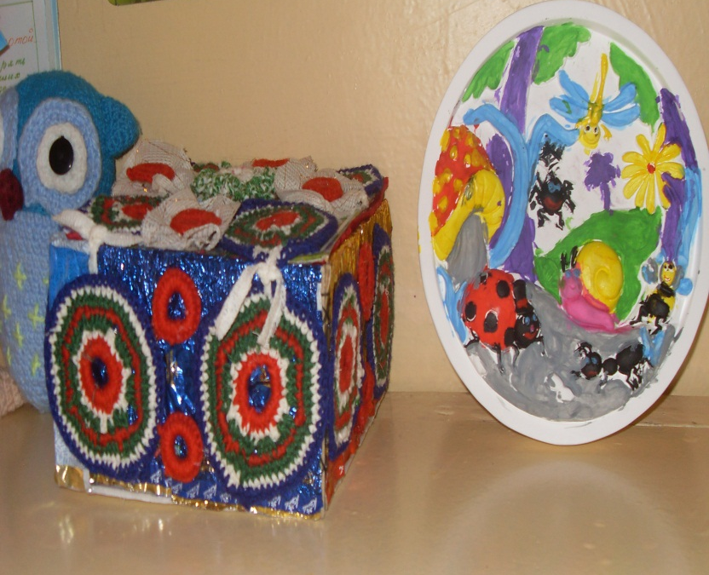
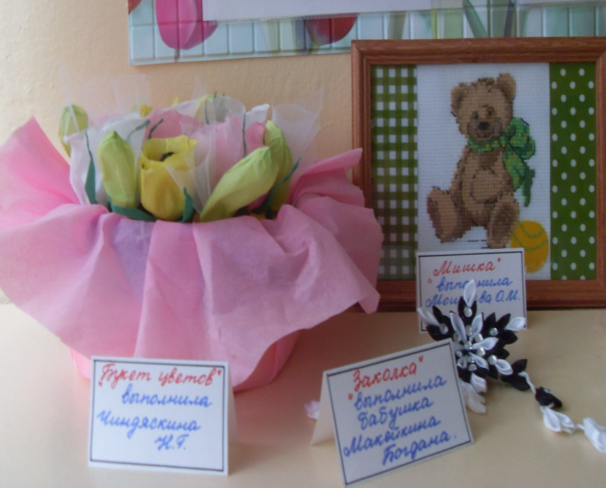
БАБУШКИН СУНДУЧОК
Мы с моею бабушкой
Старые друзья.
До чего хорошая
Бабушка моя.
Сказок знает столько,
Что не перечесть.
И всегда в запасе
Новенькое есть.
А вот руки бабушки-
Это просто клад.
Быть без дела бабушке
Руки не велят.
Золотые, ловкие,
Как люблю я их!
Нет , других, наверное,
Не найти таких!

Slide 11
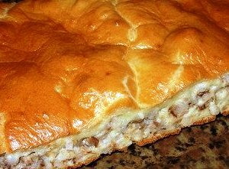
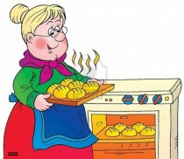
ОТ БАБУШКИ С ЛЮБОВЬЮ
Пирог с капустой
Нашинкуйте капусту, протомите в сковороде в небольшом количестве сливочного масла. Добавьте мускатный орех, присолите.
Взбейте кефир с яйцами, содой, солью и мукой для приготовления теста.
В форму уложите начинку, залейте мучной массой.
Поставьте в духовку при температуре 200 градусов.

Slide 12


СЕМЕЙНЫЕ ПРАЗДНИКИ И
ТРАДИЦИИ
.
Традиции являются семейными ценностями. Обычаи объединяют поколения и сохраняют историю ваших предков. Традиции немного изменяются в зависимости от времени и окружающего общества. Молодые семьи строят новые традиции на фундаменте переданных им традиций от их семей. Семейные праздники благотворно влияют на внутрисемейные отношения между родителями и детьми особенно. Пытайтесь собирать ваших родных и близких для приятного проведения времени. Принимайте своих родных такими, какие они есть, запасайтесь терпением, пониманием и искренней улыбкой. Готовьте интересные программы проведения встречи и сделайте праздник в сердцах родных для вас людей.

Slide 13
СЕМЕЙНЫЕ ПРАЗДНИКИ И ТРАДИЦИИ

